Slide 1

3rd Programming Seminar
3rd Programming Seminar
05.Mar.2015(Wed.)
Array, Pointer, Double Pointer, String, Structure, Union
Korea Univ.
Distributed Supercomputing Lab
석사 1학기 황 두 현

Slide 2
3rd Programming Seminar
CONTENTS
Array
Pointer
String
Structure
Union

Slide 3



3rd Programming Seminar
1. Array
1. 배열의 주소
배열의 이름 == 배열의 시작 주소 ( R value )
2. 함수의 인수로서의 배열
const
3. 다차원 배열의 초기화
4. 잘못된 인덱스 문제
인덱스 바운더리 외부 접근 시 : 읽기는 가능(쓰레기 값), 쓰기(컵파엘 에러);
error
배열의 잘 못 된 비교

Slide 4
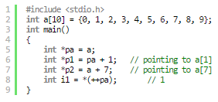

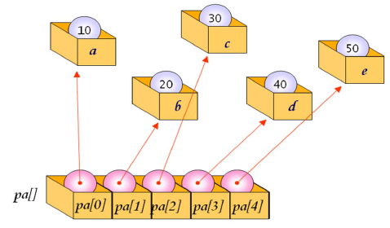



3rd Programming Seminar
2. Pointer
1. 포인터 연산
가감(++, --)
주소의 번지를 이동 (by complier)
\
포인터 자료형의 크기만큼 이동
비교
대입
뺄샘
두 주소 사이의 상대적인 요소 수
2. 포인터 배열 vs 배열 포인터
포인터 “배열“
포인터를 요소로 지니는 배열
배열 “포인터“
배열을 가리킬 수 있는 포인터
cf) pa+1 = &pa[1]
a[0]
a[0][0]
a[1]
a[1][0]

Slide 5
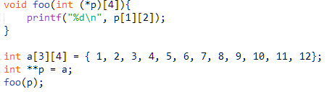






3rd Programming Seminar
2. Pointer
3. 등가 포인터
2차원 배열과 더블포인터
a[1][2] == p[1][2] ?
a == &a[0] == &a[0][0] ?
example
등가포인터로 받고 활용은 마치 배열인듯 사용!
a[1][2] == p[1][2]
casting 을 이용했을 경우 casting된 차수에 따라 사용!
cf)
등가 포인터의 예
1차원의 경우 문제가 되지 않음
cf)
a == &a[0]
a[0]
a[1]
a[2]
a[0][0]
등가포인터
바르게 작동

Slide 6
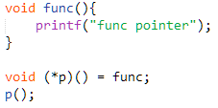

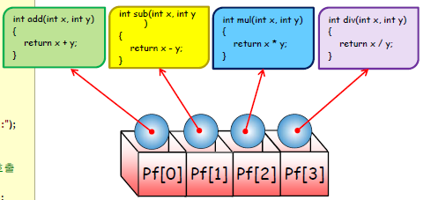
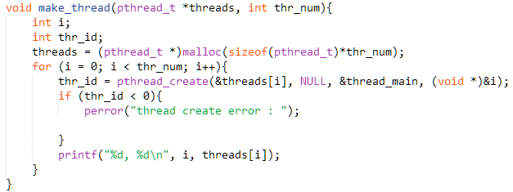
3rd Programming Seminar
2. Pointer
4. 함수 포인터
함수의 주소를 저장하는 포인터
함수 포인터 “배열”
함수 포인터의 활용
함수의 추상화 (인터페이스만 제공)
유지 보수의 용이성
ex
ex
콜백(callback)
example
func : 함수 시작 주소
Notes:
콜백함수!!!!!!

Slide 7
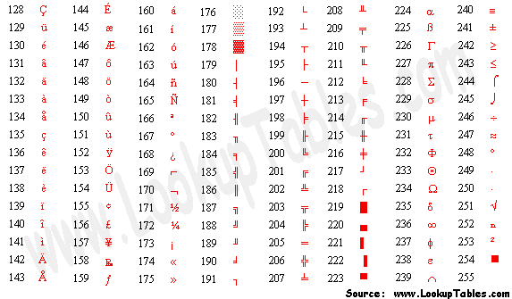
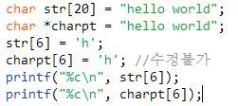
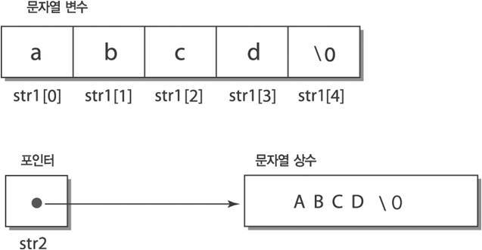
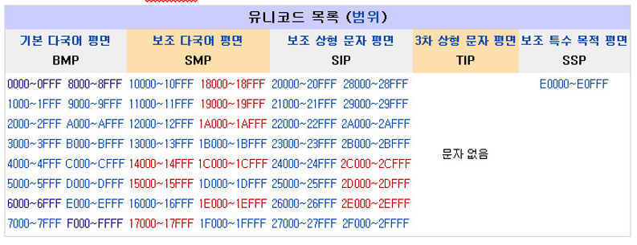

3rd Programming Seminar
3. String
1. 문자표현방법
아스키코드(ASCII code) : 8bit
: 영문/숫자 1byte, 한글/한자 2byte
: 호환성 좋음
유니코드(Unicode/UTF-16) : 산업표준
: DBCS(Double Byte Characters set)
: UTF-8
시스템 내부 : 유니 / 사용자 : 아스키
2. 문자열 변수 vs 문자열 상수
Char str[20] = “hello world” vs char *str = “hello World”
“문자열 상수”는 메모리 공간에 저장 (text segment)
포인터를 통해 문자열 배열의 주소를 받아 수정은 가능
Compile error

Slide 8
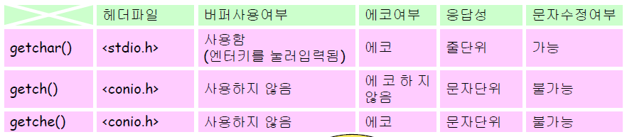
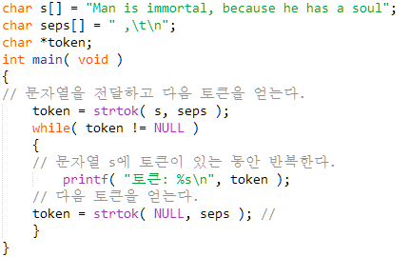
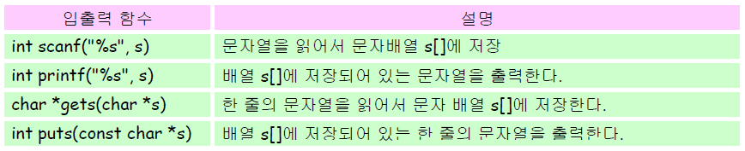
3rd Programming Seminar
3. String
3. 라이브러리
Gets() : 자동으로 NULL 추가
Puts() : \0 -> \n
4. strtok()
Token 이후의 주소 반환
원본의 변경
No thread-safe
window : strtok_s / Linux : strtok_r

Slide 9
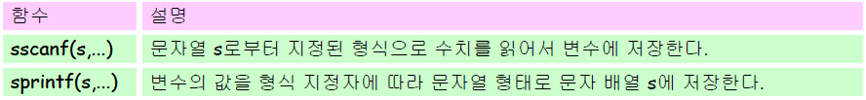

3rd Programming Seminar
3. String
5. sscanf(), sprintf()
example

Slide 10
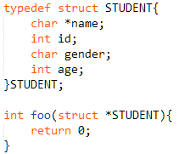
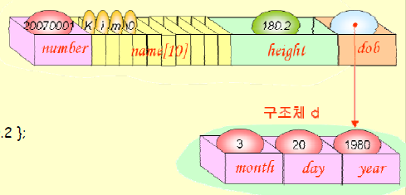
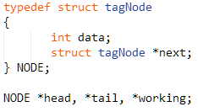
3rd Programming Seminar
4. Structure
1. 함수인자로의 구조체
인자 전달에 용이
2. 인자 전달 시 “포인터＂를 활용
시간, 메모리 소모를 줄임
내용 수정의 어려움
3. 포인터를 멤버로 가지는 구조체
Linked list 활용

Slide 11
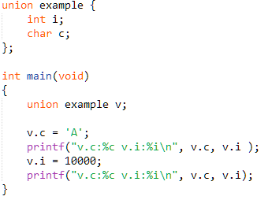
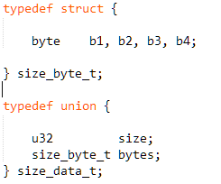
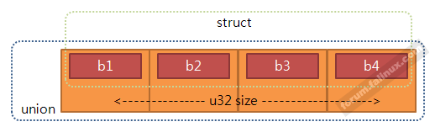

3rd Programming Seminar
5. Union
1. 정의 :
같은 메모리 영역을 여러 개의 변수가 공유
(공용체의 크기는 가장 큰 맴버의 크기)
2. Union의 활용
통신 (ip address)
상대방이 보내려는 정수 값 : 0x12345678
상대방이 하나 씩 보낸 순서 : 0x12, 0x34, 0x56, 0x78
직접 계산
Union을 이용
Notes:
메모리 주소를 공유

Slide 12
THANK YOU & Q&A

